Slide 1
细菌、酵母菌、霉菌细胞壁的主要成分以及细菌、放线菌、酵母菌、霉菌的菌落特点的比较
17级科一第7组

Slide 2
组员名单及分工
学号 | 姓名 | 分工
20172521074 | 龚韫（汇报人） | 资料收集、课堂汇报
20172521027 | 李岳涛（组长） | 资料收集、大框架设计
20172521021 | 梁淑霞 | 资料收集、PPT设计
20172521066 | 杜晓莹 | 资料收集、总体整理

Slide 3
细菌、酵母菌、霉菌
细胞壁的主要成分
PART 01

Slide 4
一
细菌细胞壁的主要成分
细菌细胞壁主要成分是肽聚糖（peptidoglycan）。肽聚糖是由n-乙酰葡萄糖胺和n-乙酰胞酸两种氨基糖经β-1.4糖苷键连接间隔排列形成的多糖支架。
在n-乙酰胞壁酸分子上连接四肽侧链，肽链之间再由肽桥或肽链联系起来，组成一个机械性很强的网状结构。
各种细菌细胞壁的肽聚糖支架均相同，在四肽侧链的组成及其连接方式随菌种而异。

Slide 5
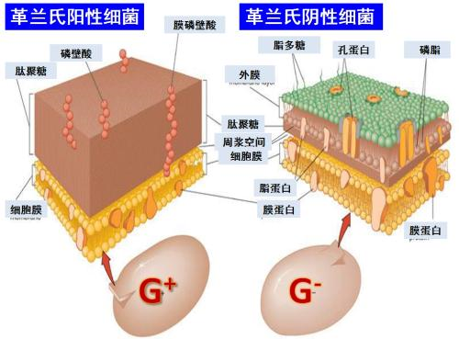
细菌细胞壁

Slide 6
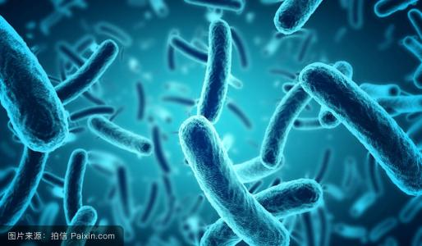
大肠杆菌

Slide 7
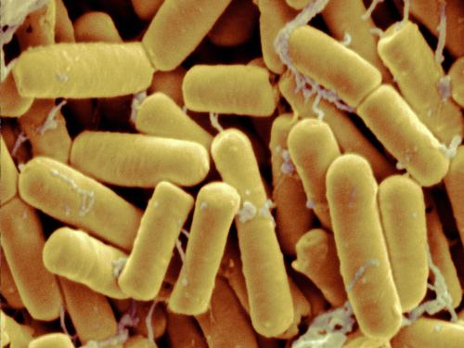
苏云金芽孢杆菌

Slide 8
二
酵母菌细胞壁的主要成分
酵母菌细胞壁的主要成分是甘露聚糖（外层）和葡聚糖（内层），占壁干重的85%。
其余成分是蛋白质（间层有一层蛋白质分子）、氨基葡聚糖、磷酸和类脂。
几丁质（一般分布在外壁，同类脂）含量随种而异，裂殖酵母菌的细胞壁一般不含几丁质，啤酒酵母含几丁质约1~2%，有些丝状酵母含几丁质超过2%。

Slide 9
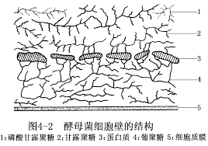
酵母菌细胞壁结构

Slide 10
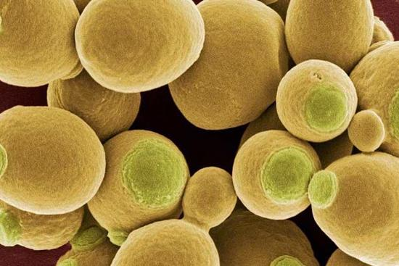
啤酒酵母菌

Slide 11
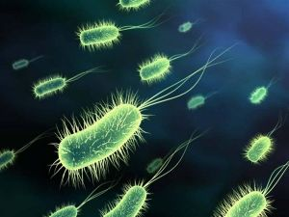
裂殖酵母菌

Slide 12
三
霉菌细胞壁的主要成分
霉菌细胞壁的主要由几丁质或葡聚糖组成，少数低等菌为纤维素，其余成分为蛋白质、脂质等。
外层为无定形的β葡聚糖；中层是糖蛋白，蛋白质网中间填充葡聚糖；内层是几丁质微纤维，夹杂无定形蛋白质。

Slide 13
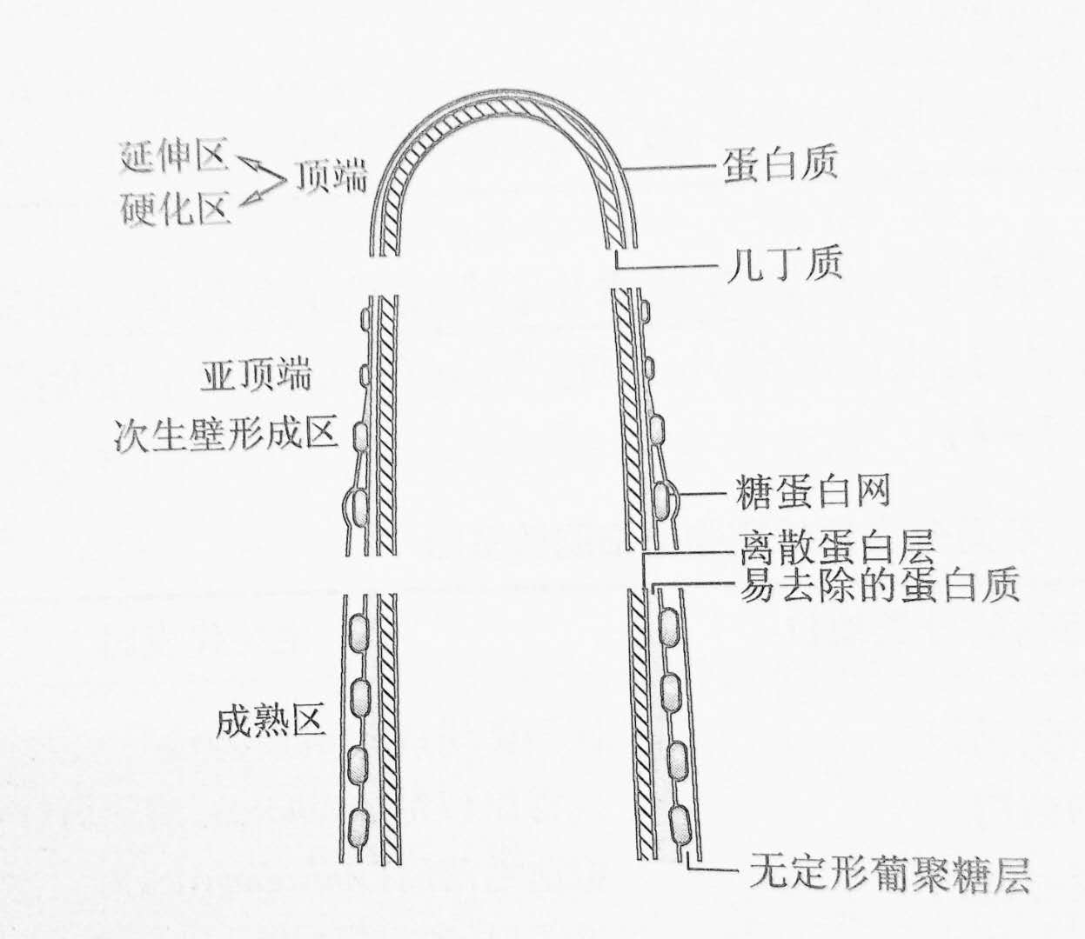
粗糙脉孢菌菌丝的细胞壁结构

Slide 14
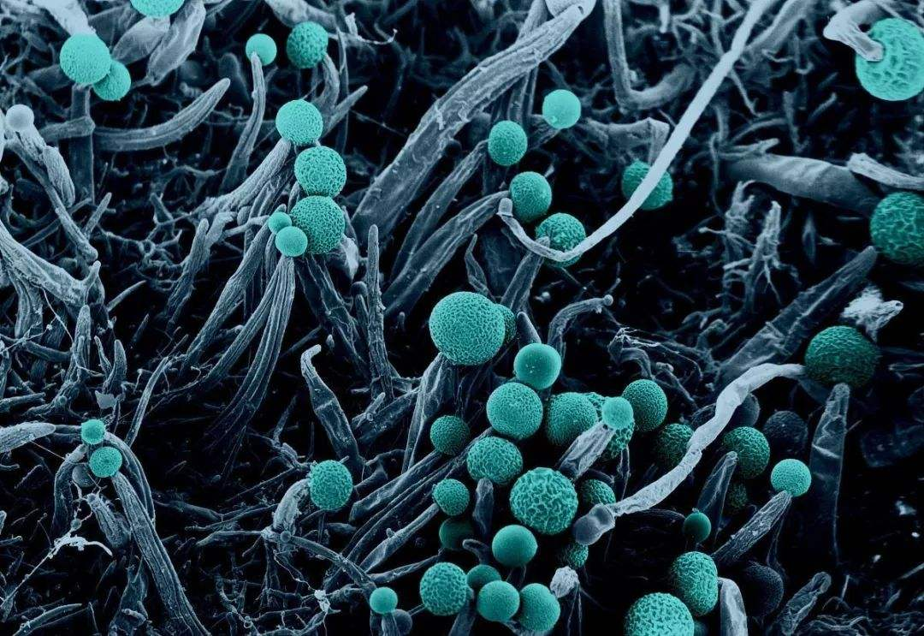
毛霉

Slide 15
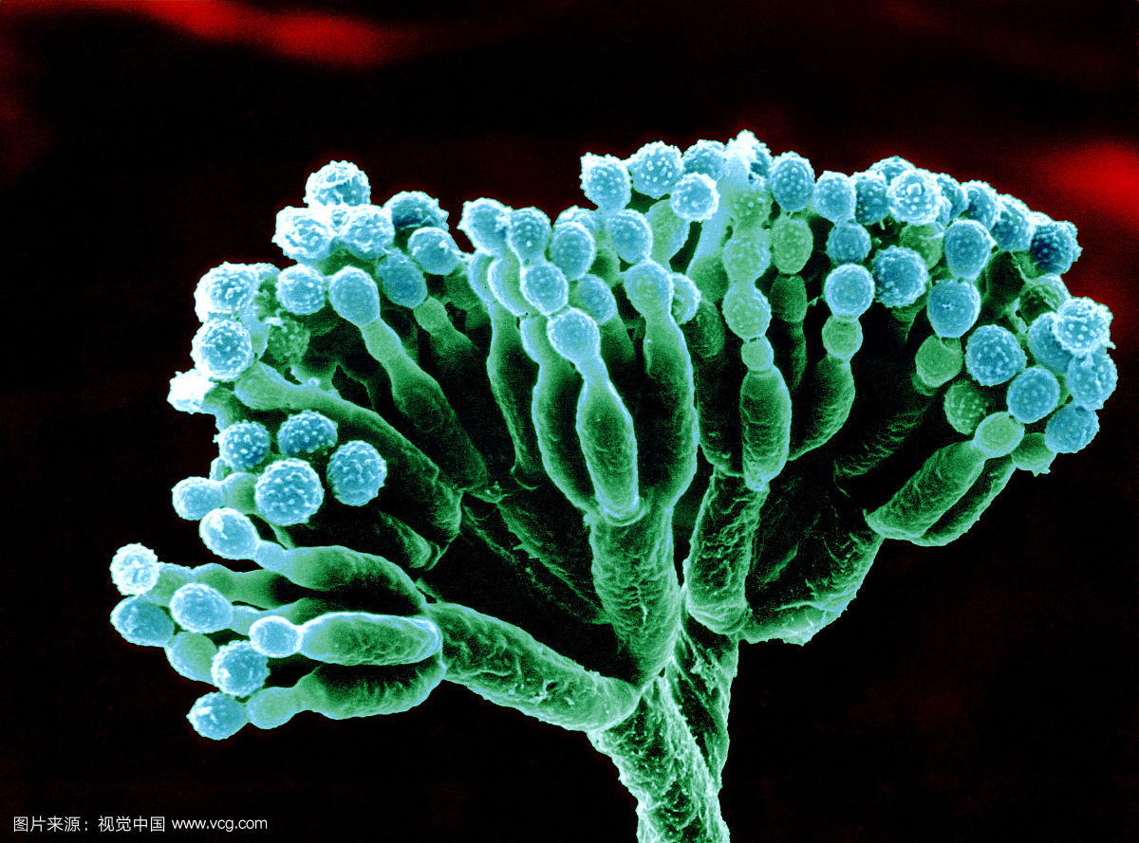
青霉

Slide 16
细菌、酵母菌、霉菌的细胞壁对比
 | 细菌 | 酵母菌 | 霉菌
壁厚 | 革兰氏阳性20~80nm 革兰氏阴性10~15nm | 25~70nm | 0.1~0.3μm
层次 | 革兰氏阳性菌少 革兰氏阴性菌多 | 多 | 多
主要成分 | 肽聚糖、磷壁酸（革兰氏阳性菌特有）、脂多糖 | 甘露聚糖、蛋白质（多数酶、少数是结构蛋白）、葡聚糖、类脂、几丁质 | 几丁质、葡聚糖、纤维素、蛋白质、脂质
菌种类型 | 原核微生物 | 真菌 | 真菌

Slide 17
细菌、放线菌、酵母菌、霉菌的菌落特点
PART 02

Slide 18
一
细菌菌落
酵母菌细胞壁的主要成分是甘露聚糖（外层）和葡聚糖（内层），占壁干重的85%。
其余成分是蛋白质（间层有一层蛋白质分子）、氨基葡聚糖、磷酸和类脂。
几丁质（一般分布在外壁，同类脂）含量随种而异，裂殖酵母菌的细胞壁一般不含几丁质，啤酒酵母含几丁质约1~2%，有些丝状酵母含几丁质超过2%。

Slide 19
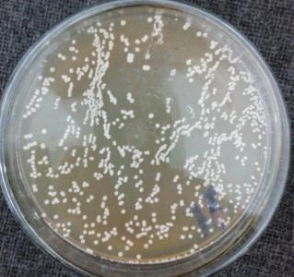
大肠杆菌菌落

Slide 20
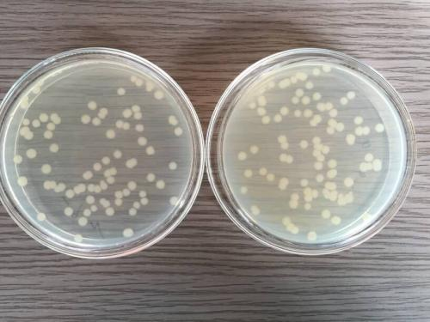
苏云金芽孢杆菌菌落

Slide 21
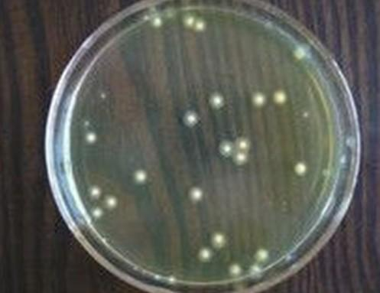
金色葡萄球菌菌落

Slide 22
二
酵母菌落主要特征
大多数酵母菌的菌落特征与细菌相似，但比细菌菌落大而厚。
表面光滑、湿润、粘稠，容易挑起。
质地均匀，正反面和边缘，中央部位的颜色都很均一，菌落多为乳白色，少数为红色，个别为黑色。

Slide 23
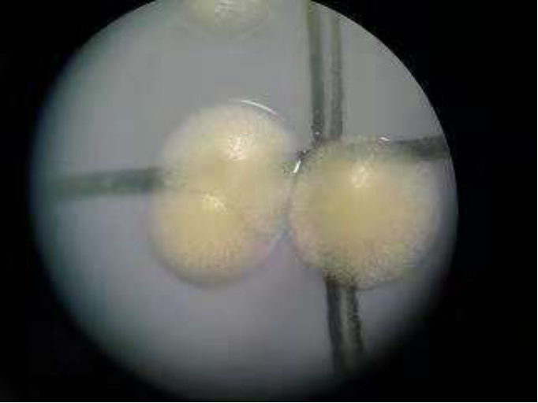
有光泽的酵母菌菌落

Slide 24
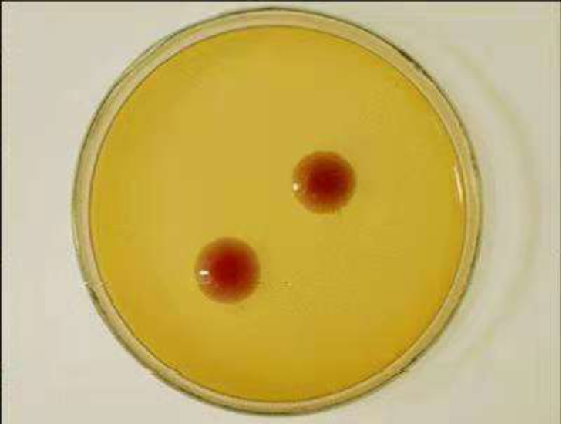
边缘整齐的酵母菌菌落

Slide 25
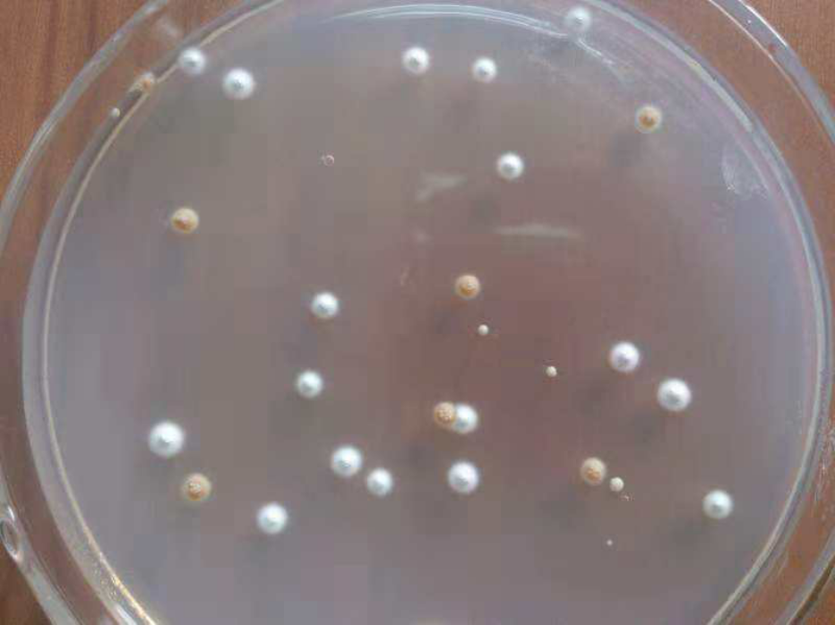
白色不透明的酵母菌落

Slide 26
三
放线菌菌落
表面质地致密，丝绒状或有褶皱，干燥，不透明，上覆不同颜色的干粉（孢子）
圆形干燥，菌落呈粉状、颗粒状
菌落周围有放射状菌丝，与培养基教紧密连在一起，故不易挑起

Slide 27
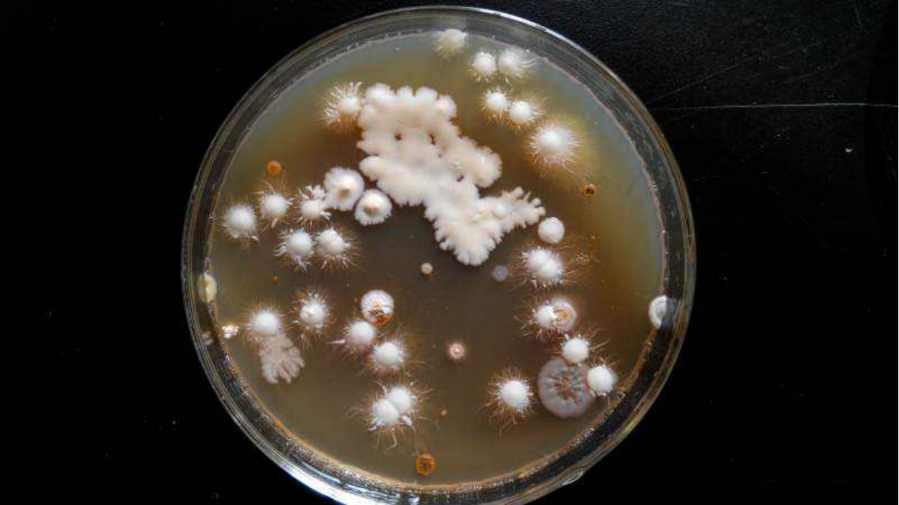
有放射状菌丝的放射线菌落

Slide 28
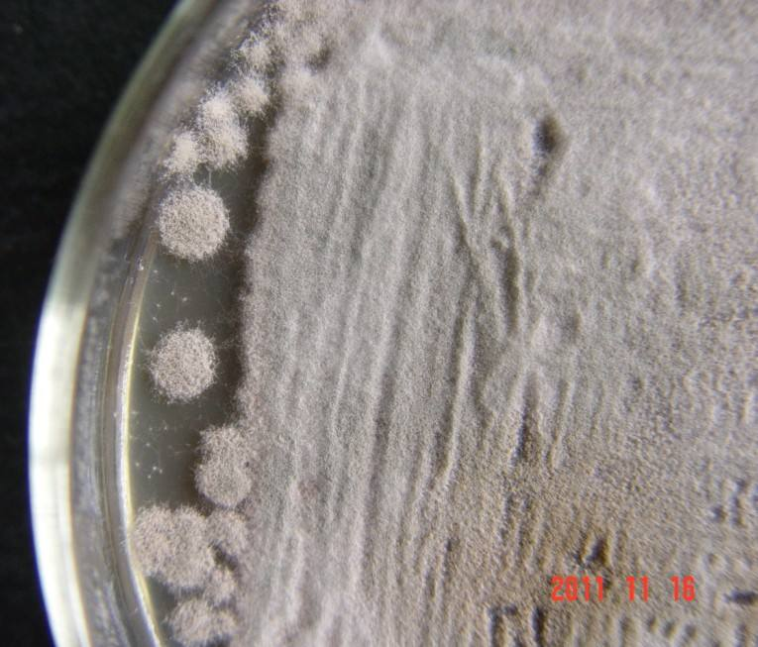
表面丝绒状的放射线菌落

Slide 29
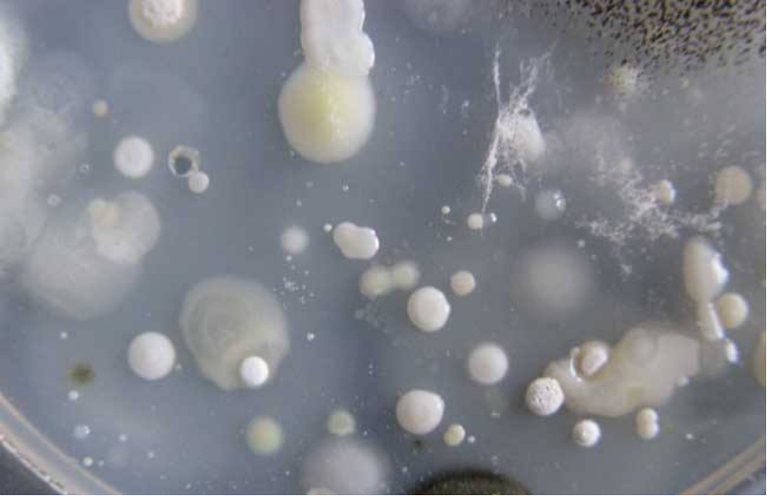
圆形的放射线菌落

Slide 30
四
霉菌菌落
形态较大，质地疏松或致密。
表面绒毛状，干燥，不透明，不易挑取。
菌落正面与反面的颜色、构造，以及边缘与中心的颜色、构造常不一致。
常有霉味

Slide 31
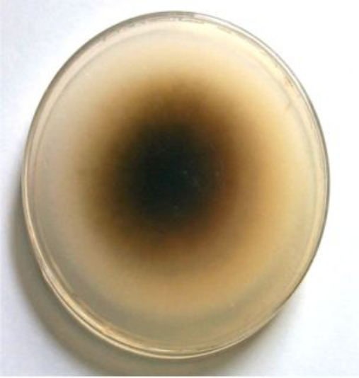
形态较大的霉菌菌落

Slide 32
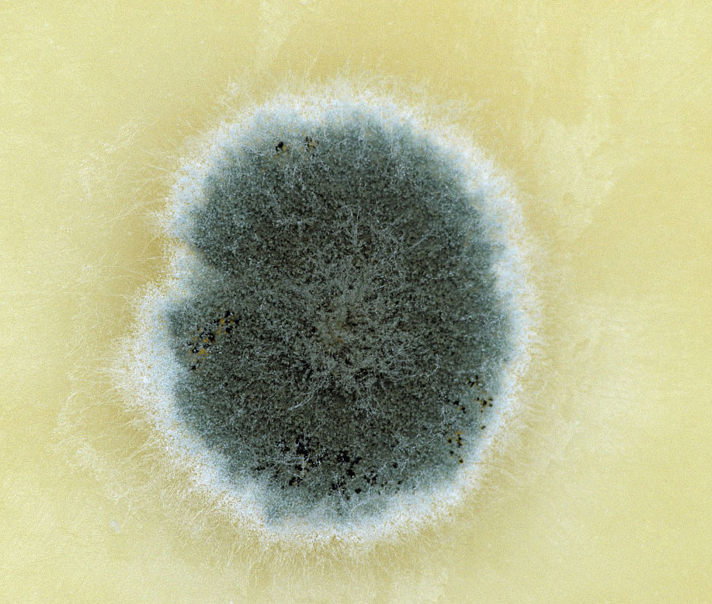
表面绒毛状的霉菌菌落

Slide 33
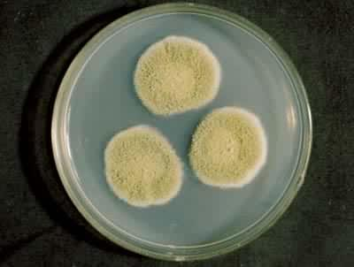
不透明的霉菌菌落

Slide 34
细菌、酵母菌、放线菌、霉菌菌落比较
 | 细菌 | 酵母菌 | 放线菌 | 霉菌
菌落的形状及规则度 | 质地均匀（形状各不相同） | 圆形（规则） | 圆形（规则） | 圆形
菌落的大小 | 一般较小 | 比细菌大而厚（大小不一） | 比霉菌小（大小不一） | 比细菌大
表面光泽度 | 湿润粘稠 | 有光泽 | 干燥 | 无光泽
表面是光滑还是粗糙 | 光滑（有荚膜） 粗糙（无荚膜） | 光滑润湿 | 质地致密，丝绒状或有褶皱 | 干燥
菌落是否透明 | 不透明 | 多数不透明 | 不透明 | 不透明
菌落的颜色 | 各部位的颜色一致 | 白色 | 因菌丝和孢子所产色素各异而不一样 | 多样
菌落边缘是否整齐 | 边缘整齐、波状、锯齿状等 | 边缘整齐 | 边缘有放射状菌丝 | 不整齐，有模糊轮廓

Slide 35
不足之处
请批评指正

